Slide 1
Вахта памяти в г.Ровеньки, Луганской обл.
Никто не забыт, ничто не забыто
Подготовил: учитель II категории РОШ № 12
Миронюк Лилия Александровна,
учащиеся 10го класса

Slide 2
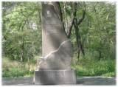
18 июля 1942 года город был занят немецкими войсками. Оккупанты нанесли большой убыток экономике Ровенёк. Были подорваны мукомольный завод, железнодорожный вокзал, элеватор, выведены из строя практически все шахты.
За время оккупации в Гремучем лесу были расстреляны 375 мирных жителей, здесь же были казнены молодогвардейцы: Олег Кошевой, Любовь Шевцова, Дмитрий Огурцов, Семен Остапенко, Виктор Субботин.
На месте их казни установлен памятник, на котором слова чешского писателя Ю.Фучика: «..Но и мертвые мы будем жить в частице вашего великого счастья: ведь мы вложили в него нашу жизнь..».

Slide 3
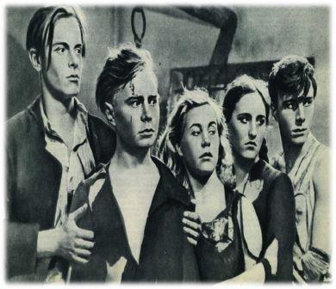
Кто же такие молодогвардейцы?
«Молодая гвардия» - подпольная антифашистская организация юношей и девушек, действующая во время Великой Отечественной войны в районе Луганской области.
Это были обычные мальчишки и девчонки, школьники как вы. Самому младшему участнику подполья было всего 14 лет.
Участников этой организации называют молодогвардейцы.

Slide 4
Деятельность молодогвардейцев.
Из письма секретаря ЦК/б/У Н.Хрущева 8/IX – 1943г. товарищу Сталину И.В. : «Свою деятельность молодогвардейцы начали с создания примитивной типографии. Учащиеся 9-10 классов своими силами сделали радиоприемник. Через некоторое время они уже принимали сообщения Советского Информбюро и приступили к изданию листовок. Листовки расклеивались везде. Листовки, оказывавшие на население громадное влияние, информировали, главным образом, о положении на фронтах. Значительное количество листовок было посвящено увозу немцами советской молодежи в Германию. Благодаря широкому распространению этих листовок, призывавших к саботажу мобилизации населения в Германию, проводимая немцами кампания по вербовке провалилась.
Молодогвардейцам приходилось работать в очень трудных условиях, беспрерывно подвергаясь опасности бить раскрытыми агентами гестапо…»

Slide 5
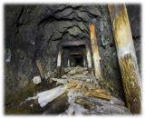
"Молодая Гвардия" не ограничивалась агитационной работой, она вела деятельную подготовку к вооруженному выступлению" С этой целью они собрали: 15 автоматов, 80 винтовок, 300 гранат, более 15 000 патронов и 65 кг взрывчатых веществ. К началу зимы 1942 г. организация представляла собой сплоченный, боевой отряд, имеющий опыт политической и боевой деятельности.
В январе 1943 года в момент активной деятельности организации, по доносу предателей, гестаповцы арестовали большинство членов "Молодой Гвардии" и после зверских пыток и издевательств все они были сброшены в шурф шахты N5 в г.Краснодон.

Slide 6
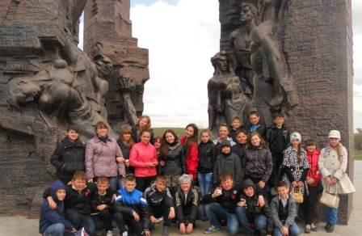
«Что я чувствовал, стоя возле этого шурфа через многие года? Было страшно. Казалось что я слышу как они кричат от боли и зовут на помощь. Ведь, как говорили очевидцы: «Еще неделю были слышны их крики»

Slide 7
Не все молодогвардейцы погибли в шурфе шахты №5. В камерах гестапо в Ровеньках томились комиссар «Молодой гвардии» Олег Кошевой, член штаба Любовь Шевцова, молодогвардейцы Дмитрий Огурцов, Виктор Субботин, Семен Остапенко.
Справка о злодеяниях немецко-фашистских захватчиков, об увечьях, нанесённых подпольщикам Краснодона в результате допросов в Гремучем лесу города Ровеньки в январе-феврале 1943 года (составлена на основании архивных документов музея «Молодая гвардия» ):
Кошевой Олег Васильевич - 1924 года рождения. Тело носило следы нечеловеческих истязаний: не было глаза, в щеке была рана, выбит затылок, волосы на висках седые. /Архив музея "Молодая гвардия", ф. 1, д 636, л. 24/
Остапенко Семён Макарович - 1927 года рождения. Тело Остапенко носило следы жестоких пыток. Ударом приклада разможжён череп. /Сб . документов "Молодая гвардия", изд.-во "Донбасс", 1969/ Шевцова Любовь Григорьевна - 1924 года рождения. На теле Любы Шевцовой было вырезано несколько звёзд. Расстреляна разрывной пулей в лицо. /Архив музея "Молодая гвардия", ф.I, д 2183, л.8/

Slide 8
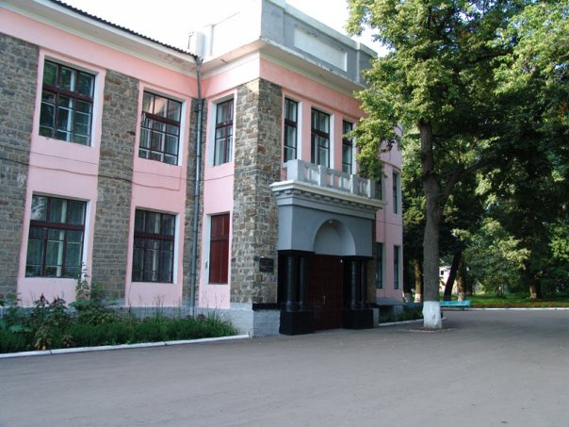
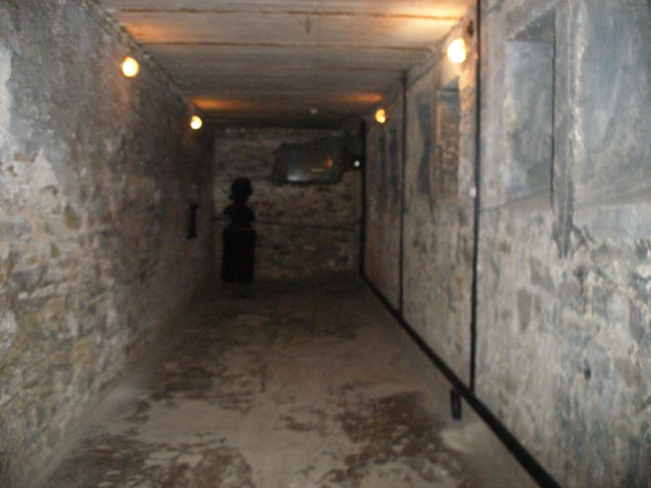
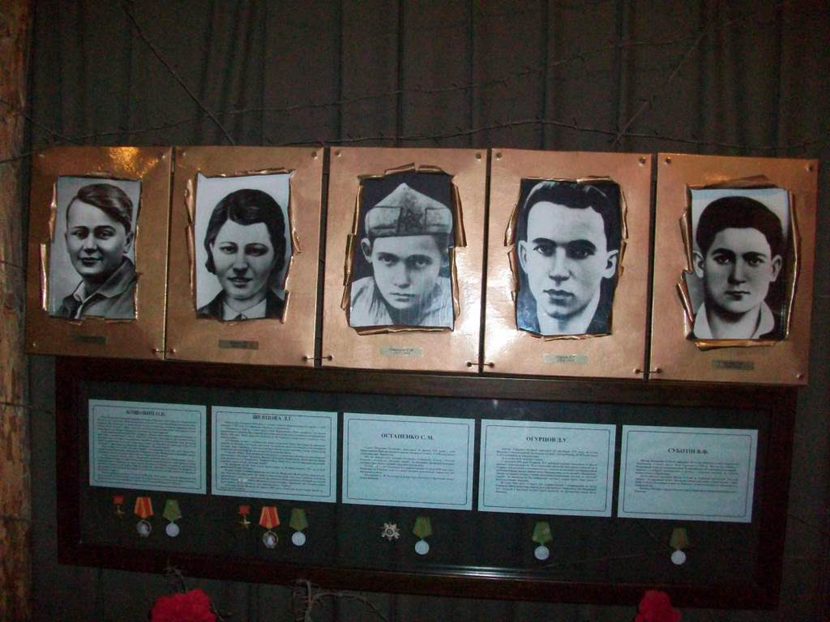
В 1967 году на месте здания гестапо в г.Ровеньки был открыт музей «Памяти погибших».
Камера, в которой томился комиссар «Молодой гвардии» Олег Кошевой и другие члены организации.

Slide 9
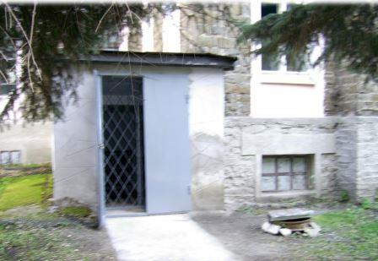
«Проходишь все залы музея, проходишь камеру пыток – где видишь все нечеловеческие инструменты для ужасных пыток, заходишь в камеру – где находились молодогвардейцы, слышишь запись их голосов, выходишь из двери, которая ведет в лес. Мне не хватало воздуха, казалось ветер очень теплый и свежий как никогда, солнце ярче. Это была всего лишь экскурсия в музей. А что же чувствовали тогда те ребята, когда выходили в эту дверь?»

Slide 10
Ранним утром 9 февраля 1943 года по ул. Шевченко в Гремучий лес под усиленным конвоем гнали молодогвардейцев на расстрел. Избитые, изувеченные, но не покоренные шли в свой последний путь, в свое бессмертие герои..
Комиссар «Молодой гвардии» Герой Советского Союза Олег Кошевой, член штаба Герой Советского Союза Любовь Шевцова, молодогвардейцы Дмитрий Огурцов, Виктор Субботин, Семен Остапенко похоронены в центральной части города.
На месте их захоронения воздвигнут мемориальный комплекс «Слава». Из года в год здесь несут караул учащиеся школ города, чтобы еще раз поклониться подвигу героев-краснодонцев. И здесь, у гудящего, как тревожный набат, Вечного огня, дают клятву верности долгу павших.

Slide 11
ПОЧЕТНЫЕ КАРАУЛЬНЫЕ 10ГО КЛАССА
РОШ № 12 Г. РОВЕНЬКИ У ВЕЧНОГО ОГНЯ
НА МЕМОРИАЛЬНОМ КОМПЛЕКСЕ
«СЛАВА»

Slide 12
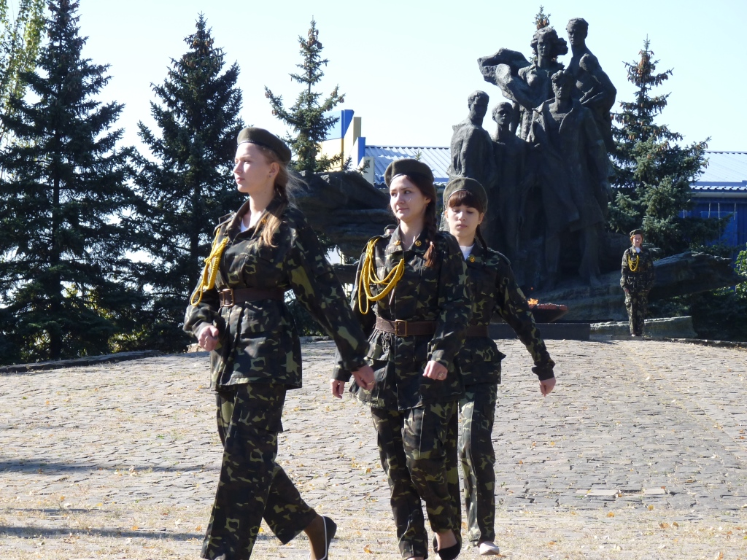
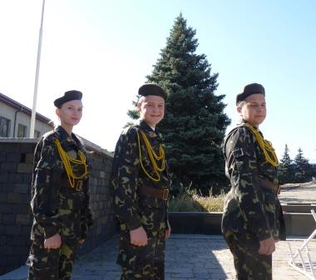

Slide 13
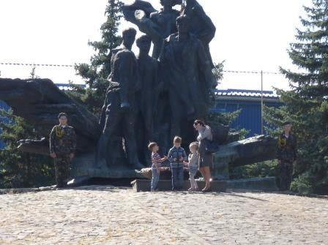
«Никто не будет забыт, ничто не будет забыто!»

